Slide 1
ІНДУСТРІАЛІЗАЦІЯ В УССР У 20-30-х рр. ХХ ст.
Комунальний заклад «Навчально-виховне об’єднання природничо-економіко-правовий ліцей – спеціалізована школа І-ІІІ ступенів № 8 – позашкільний центр Кіровоградської міської ради Кіровоградської області»
Презентацію готувала: учениця 10 – Е класу Кіровогрдського НВО №8 Подколзіна Анна

Slide 2
ІНДУСТРІАЛІЗАЦІЯ
Перш за все, загальне питання про головні джерела розвитку нашої індустрії, про шляхи забезпечення нинішнього темпу індустріалізації. Питання це є питанням першорядної ваги.
Я думаю, що головних джерел, що живлять нашу індустрію, є у нас два: по-перше, робітничий клас і, по-друге, - селянство.
У капіталістичних країнах індустріалізація зазвичай відбувалася, головним чином, за рахунок пограбування чужих країн, за рахунок пограбування колоній або переможених країн, або ж за рахунок серйозних кабальних позик ззовні.
Ви знаєте, що Англія сотні років збирала капітали зі всіх колоній, зі всіх частин світу і вносила, таким чином, додаткові вкладення до своєї промисловості.
Ви знаєте також, що Німеччина розвинула свою індустрію поза іншим, за рахунок п'ятимільярдної контрибуції, узятої з Франції після франко-прусської війни.
Наша країна тим, між іншим, і відрізняється від капіталістичних країн, що вона не може, не повинна займатися грабунком колоній і взагалі пограбуванням чужих країн. Отже, цей шлях для нас закритий.
Але наша країна також не має і не хоче мати кабальних позик ззовні. Отже, закритий для нас і цей шлях.
Що ж залишається у такому разі? Залишається одне: розвивати промисловість, індустріалізувати країну за рахунок внутрішнього накопичення.
Й. СТАЛІН
Промова від 9 червня 1928 року

Slide 3
ЗОВНІШНЯ ТОРГІВЛЯ СРСР НА ПОЧАТКУ ДОБИ ІНДУСТРІАЛІЗАЦІЇ
Експорт СРСР дорівнював 564 млн. крб.
Імпорт СРСР дорівнював 708 млн. крб.
Від’ємне сальдо в торгівлі 144 млн. крб.
«У нас була директива XIII з'їзду партії про те, щоб партія будь-що домагалася активного торгового балансу. Я повинен визнати, що ми всі, і радянські органи, і Центральний Комітет, допустили тут грубу помилку, не виконавши даної нам директиви. Важко було її виконати, але все-таки можна було б, принаймні, деяке активне сальдо отримати під відповідним тиском».
Й. СТАЛІН
СРСР експортує:
золото, коштовності, предмети мистецтва;
сировину (ліс, хутро);
широкі перспективи відкриває майбутній експорт зернових культур.

Slide 4
ПОРІВНЯННЯ СТАНУ ЕКОНОМІКИ З 1913 РОКОМ
Продукція сільського господарства
Продукція промисловості
* Дані озвучив Й.В. Сталін на XIV з’їзді ВКП(б)
18-31 грудня 1925 року

Slide 5
БАЗОВІ СТРУКТУРНІ ПРОБЛЕМИ ІНДУСТРІАЛІЗАЦІЇ
ПРОБЛЕМИ
ІНДУСТРІАЛІЗАЦІЇ
МАТЕРІАЛЬНА БАЗА
ТРУДОВІ РЕСУРСИ
ТЕХНОЛОГІЇ
КВАЛІФІКОВАНІ
ІНЖЕНЕРНІ КАДРИ
РОБОЧА СИЛА

Slide 6
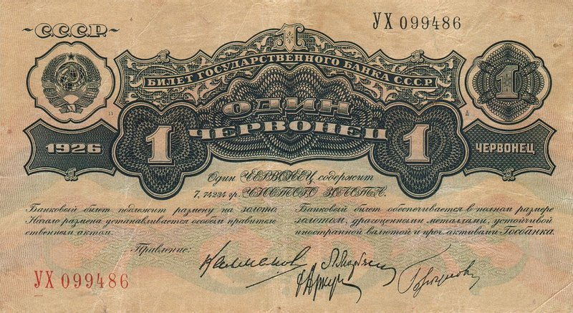
НАПРЯМКИ ПОШУКУ МАТЕРІАЛЬНИХ РЕСУРСІВ ДЛЯ ПРОВЕДЕННЯ ІНДУСТРІАЛІЗАЦІЇ
“Ножиці цін” – заниження ціни на сільськогосподарську продукцію;
Випуск внутрішніх позик та їх примусове розповсюдження (1927-29 рр. було випущено 3 позики індустріалізації);
Впровадження “надзвичайних заходів” під час хлібозаготівельних кампаній 1928, 1929 і подальших років.
Монополізація державного капіталу в легкій промисловості та торгівлі з швидким скороченням приватного та акціонерного капіталу;
Нарощування інфляції та збезцінення внутрішньої грошової одиниці (в роки першої п’ятирічки інфляційне покриття державних потреб становило 4 млрд. крб.);
Нарощування продажу горілчаних виробів

Slide 7
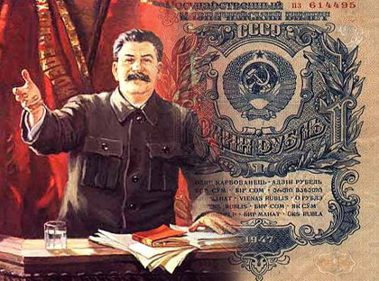
ДИНАМІКА ЗРОСТАННЯ БЮДЖЕТУ ЗА РАХУНОК ПРОДАЖУ СПИРТНИХ НАПОЇВ
“Необхідно відкинути удаваний сором й відкрито піти на максимальне збільшення виробництва горілки”.
Й.Сталін
З листа до В.Молотова (вересень 1930 року)

Slide 8
В УМОВАХ НЕСТАЧІ РОБОЧОЇ СИЛИ В ПЕРІОД ІНДУСТРІАЛІЗАЦІЇ ШИРОКО ВИКОРИСТОВУВАЛАСЯ ПРАЦЯ ЖІНОК

Slide 10
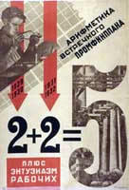
ТРУДОВИЙ ЕНТУЗІАЗМ СТАЄ ОДНИМ ІЗ НАРІЖНИХ КАМЕНІВ ІНДУСТРІАЛІЗАЦІЇ

Slide 11
ВИМОГИ ПЕРЕВИКОНУВАТИ ПЛАН СТОСУВАЛИСЯ ВСІХ ГАЛУЗЕЙ ПРОМИСЛОВОСТІ ТА КОЖНОГО РОБІТНИКА ОСОБИСТО

Slide 12
НАЙБІЛЬША УВАГА ПАРТІЙНОГО КЕРІВНИЦТВА БУЛА СПРЯМОВАНА НА ОСНОВУ ІНДУСТРІАЛІЗАЦІЇ – ДОБУВНУ ПРОМИСЛОВІСТЬ.
Олексій
Стаханов
«Ми підходимо до питання про паливну кризу, тому що наша промисловість зростає швидше, ніж паливо. Ми наближаємося до того рівня, в якому знаходилася наша країна при буржуазному ладі, коли палива не вистачало, і ми вимушені були завозити його. Інакше кажучи, виходить, що баланс паливний не відповідає балансу промисловості, її потребам.
Звідси завдання посиленого розвитку нашого паливного господарства».
Й. СТАЛІН

Slide 13
Середня заробітна плата в 1924 році становила 35 крб. (0,88 крб. в день), у 1925 році – 50 крб. (1,21 крб. в день).
У той же час доля заробітної плати в одиниці випущеної продукції знизилася з 21% до 20%, що свідчило про зростання експлуатації робітника державою. Ці цифри були цілком порівняними із аналогічними показниками в капіталістичних країнах.
* Дані озвучив Й.В. Сталін на XIV з’їзді ВКП(б) 18-31 грудня 1925 року

Slide 14
ВЕЛИЧЕЗНИЙ ПОТЕНЦІАЛ ДЛЯ ІНДУСТРІАЛІЗАЦІЇ КРАЇНИ ВІДКРИВАЛО ВИКОРИСТАННЯ ДАРМОВОЇ РОБОЧОЇ СИЛИ – УВ’ЯЗНЕНИХ

Slide 15
НАРОЩУВАННЯ КЛАСОВОЇ БОРОТЬБИ В УМОВАХ ІНДУСТРІАЛІЗАЦІЇ КРАЇНИ
Звичайно, нашу політику ніяк не можна вважати політикою розпалювання класової боротьби. Чому? Тому, що розпалювання класової боротьби веде до громадянської війни. Тому, що, якщо ми стоїмо біля стерна влади, оскільки ми зміцнили цю владу і командні висоти зосереджені в руках робочого класу, ми не зацікавлені в тому, щоб класова боротьба набувала форм громадянської війни.
Але це зовсім не означає, що тим самим класова боротьба скасована, або що вона, ця сама класова боротьба, не загострюватиметься. Це тим більше не означає, що класова боротьба не є нібито вирішальною силою нашого просування вперед. Ні, не означає.
Й. СТАЛІН
Промова на пленумі ЦК ВКП(б) “Про індустріалізацію та хлібну проблему”
від 9 червня 1928 року

Slide 16
АГІТКИ-ЗАКЛИКИ ДО ПИЛЬНОСТІ У ВИЯВЛЕННІ ШКІДНИКІВ, ЩО ПІДРИВАЮТЬ РОЗВИТОК ЕКОНОМІКИ

Slide 17
ОДНИМ З НАЙГУЧНІШИХ ПРОЦЕСІВ КІНЦЯ 20-х РОКІВ СТАЄ ШАХТИНСЬКА СПРАВА
“Шахтинці” сидять тепер в усіх галузях нашої промисловості. Багатьох з них виловлено, але далеко не всіх виловлено. Шкідництво буржуазної інтелігенції є однією з найнебезпечніших форм опору проти соціалізму, що розвивається.
Й.Сталін
квітень 1929 року
Аналогічними до шахтинської справи стають:
справа “харківського центра” шкідників;
справа “московського центра” шкідників;
справа СВУ;
справа “Трудової селянської партії”
Інженери та техніки Донецького вугільного басейну звинувачувалися:
в свідомому шкідництві через організацію вибухів на шахтах;
в злочинних зв’язках з колишніми власниками шахт;
в закупівлі непотрібного імпортного обладнання та марнотратстві;
в порушенні техніки безпеки та КЗПП.

Slide 18
ЛИСТОПАД 1930 РОКУ
В газеті “Правда” з’являється стаття
Й.Сталіна “РІК ВЕЛИКОГО ПЕРЕЛОМУ”.
Початок форсованої індустріалізації.

Slide 19
ДЯКУЮ ЗА УВАГУ!
Презентацію готувала: учениця 10 – Е класу Кіровогрдського НВО №8 Подколзіна Анна

